Slide 1




Gmail
이미지
독도가 한국영토인 역사적, 지리적근거와 독도의 국제법적 지위
독도 영토학
22003084
체육학과
강태원

Slide 2

INDEX
3. 독도가 한국 영토인 지리적 근거
·독도의 위치
·독도의 명칭
1. 독도란?
·독도의 가치
·일본의 독도 영유권 주장
·독도 분쟁의 시작
4. 독도의 국제법적 지위
2. 독도가 한국 영토인 역사적 근거
·삼국사기
·고려시
·세종실록지리지
·신증동국여지승람
·도톳리번 답변서
·태정관 지령
·고종 직력
5. 독도 관련 영상
6. 느낀 점

Slide 3
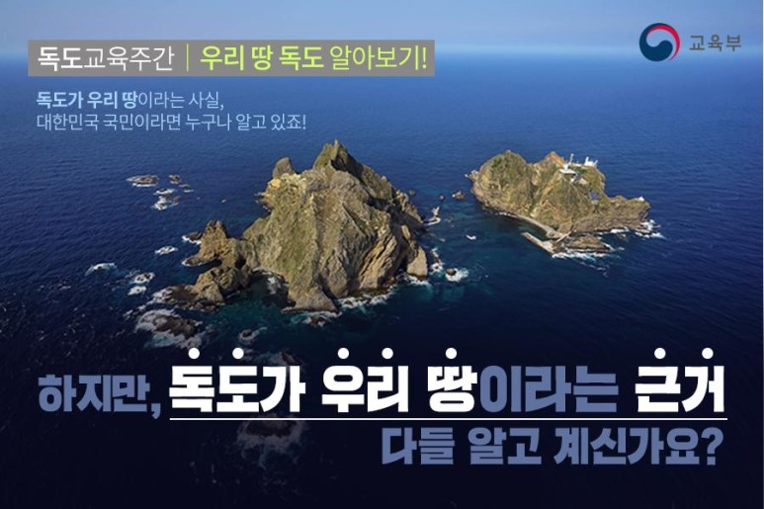
01
독도란?
· 독도는 한반도에서 가장 오래된 화산 섬
· 동도와 서도 두개의 섬으로 이루어짐
· 행정구역상 경상북도 울릉군 울릉읍 독도리 산 1-37번지
· 우리나라 천연 기념물 336호

Slide 4
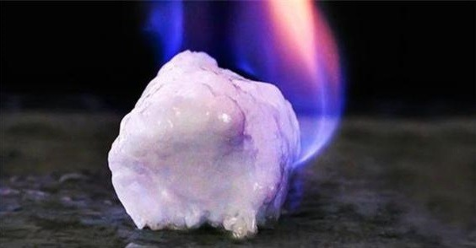
1.1
독도의 가치
·독도는 경제적인 측면, 그리고 지정학적인 측면에서도 매우 높은 가치를 가짐
·다양한 수산자원과 불에 타는 얼음이라고 불리는 메탄하이드레이트와 다양한 지하자원이 매장되어 있음

Slide 5
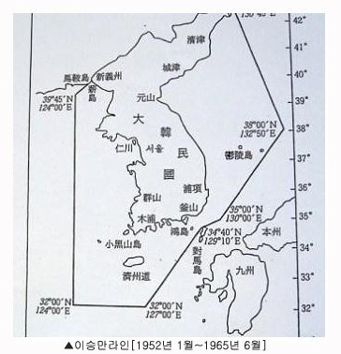
1.2
독도 분쟁의 시작
·1952년 1월 18일 한국 정부가 이승만라인을 발표하면서 ‘평화선’에 독도를 포함 시키면서 독도가 한일 양국 간의 분쟁 거리로 나오게 됨

